Slide 1
Diagrama de
Componentes

Slide 2
Diagrama de Componentes
O Diagrama de Componentes mostra os componentes, interfaces, portas e as relações entre eles.
Representa a modelagem física da aplicação.
Organiza o código fonte.

Slide 3
Diagrama de Componentes
São usados ​​para visualizar a organização e as relações entre os componentes de um sistema. Esses diagramas também são usados ​​para tornar os sistemas executáveis.
Segundo W3ii, o diagrama não descreve a funcionalidade do sistema, mas descreve os componentes utilizados para fazer essas funcionalidades.

Slide 4
Utilidade do Diagrama de Componentes
Definir os aspectos executáveis e reutilizáveis de um sistema de software.
Revelar problemas de configuração de software através de relacionamentos de dependência.
Mostrar uma representação precisa de um aplicativo de software antes de fazer alterações ou aprimoramentos.

Slide 5

Interfaces
A interface na UML apresenta como um conjunto de operações que é utilizada em outros elementos do modelo, como classes ou componentes. Segundo a IBM, um elemento de modelo de execução realiza uma interface pela substituição de cada um dos operandos que a interface declara.
Modelo UML da Interface

Slide 6
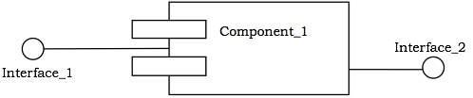
Interface
A interface pode ser representada também como um círculo em conjunto com seu nome. Por exemplo:
Modelo UML da Interface

Slide 7
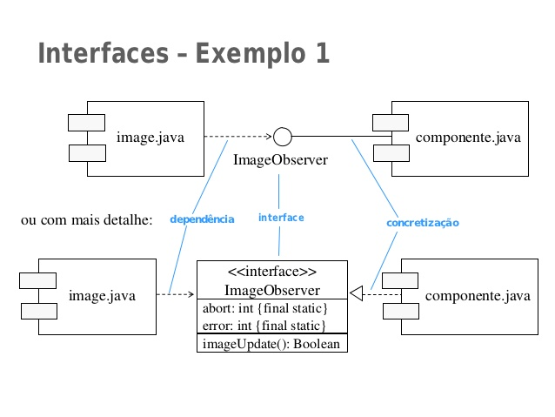

Slide 8
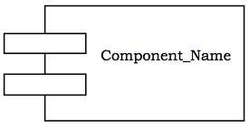
Componentes
Em UML, os componentes são elementos de modelo que representam partes do sistema que podem ser permutadas e são independentes; realizam interfaces que foram solicitadas e fornecidas que determinam seu comportamento.
Tornam o sistema mais flexível e reutilizável.
Modelo UML do componente

Slide 9

Instâncias de componentes
Na modelagem UML, as instâncias de componentes são elementos de modelo que representam entidades reais em um sistema.
Modelo UML da Instância dos componentes

Slide 10

Pacotes
Os pacotes agrupam elementos de modelos relacionados de todos os tipos, incluindo outros pacotes. Como a figura a seguir ilustra, um pacote é exibido como um retângulo com uma guia no canto superior esquerdo. O retângulo contém o nome do pacote e o ícone do pacote.
Modelo UML do pacote

Slide 11

Artefatos
Em modelos UML, artefatos são elementos de modelo que representam as entidades físicas em um sistema de software. Os artefatos representam unidades físicas de execução, como por exemplo arquivos executáveis, bibliotecas, componentes de software, documentos e bancos de dados.
Modelo UML do artefato

Slide 12
Relacionamentos em Diagramas de Componentes
Na UML, um relacionamento é uma conexão entre elementos de modelo. Um relacionamento UML é um tipo de elementos de modelo que inclui semântica em um modelo, definindo a estrutura e o comportamento entre os elementos de modelo.

Slide 13
Categoria | Função
Linhas de Atividade | Representam o fluxo entre atividades
Associações | Indicam que as instâncias de um elemento de modelo estão conectadas a instâncias de outro elemento de modelo
Dependências | Indicam que uma alteração em um elemento de modelo pode afetar outro elemento de modelo
Generalizações | Indicam que um elemento de modelo é uma especialização de outro elemento de modelo
Realizações | Indicam que um elemento de modelo fornece uma especificação que outro elemento de modelo implementa
Transições | Representam alterações no estado
Fonte: IBM

Slide 14
Relacionamento
É a conexão dos elementos de modelo que define a estrutura e comportamento semanticamente.
Existem vários tipos de relacionamentos: Relacionamentos de Abstração, Relacionamentos de Associação, Extremidades da Associação, Relacionamento de Realização de Interface, Relacionamentos de Realização e Relacionamentos de Uso.

Slide 15

Relacionamentos de Abstração
Um relacionamento de abstração é uma dependência entre elementos de modelo que representa o mesmo conceito em diferentes níveis de abstração ou de diferentes pontos de vista. É possível incluir relacionamentos de abstração para um modelo em diversos diagramas, incluindo diagramas de casos de uso, de classes e de componentes.
Em um relacionamento de abstração, um elemento de modelo, o cliente, é mais refinado ou detalhado que o outro, o fornecedor.
Modelo UML de um relacionamento de abstração

Slide 16
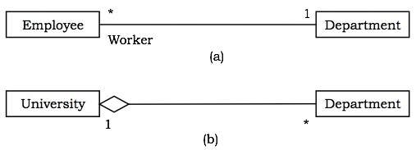
Relacionamentos de Associação
Uma associação é um relacionamento entre dois classificadores, como classes ou casos de uso, que descreve as razões para o relacionamento e as regras que o regem.
O nome de uma associação descreve a natureza do relacionamento entre dois classificadores e deve ser um verbo ou frase.
Modelo UML de Associação

Slide 17

Relacionamento de Realização de Interface
Nos diagramas UML, um relacionamento de realização de interface é um tipo especializado de relacionamento de implementação entre um classificador e uma interface fornecida.
Geralmente, os relacionamento de realização de interface não têm nomes. Se você nomear uma realização de interface, o nome será exibido ao lado do conector no diagrama.
Modelo UML do Relacionamento de Realização de Interface

Slide 18

Relacionamentos de Realização
Na modelagem UML, um relacionamento de realização é aquele entre dois elementos de modelo, no qual um elemento de modelo (o cliente) realiza o comportamento que o outro elemento de modelo (o fornecedor) específica.
Normalmente, os relacionamentos de realização não possuem nomes. Se você nomear uma realização, o nome será exibido ao lado do conector de realização no diagrama.
Modelo UML do Relacionamento de Realização

Slide 19

Relacionamentos de Uso
Na modelagem UML, um relacionamento de uso é um tipo de relacionamento de dependência no qual um elemento de modelo (o cliente) requer outro elemento modelo (o fornecedor) para implementação ou operação completa. A dependência de uso não especifica como o cliente utiliza o fornecedor. Normalmente, os relacionamentos de uso não possuem nomes.
Modelo UML do Relacionamento de Uso

Slide 20
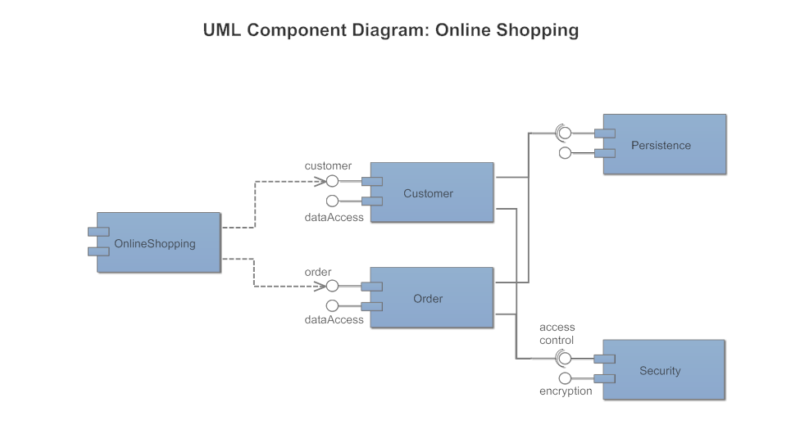

Slide 21
Exemplo de Modelagem do Diagrama de Componentes

Slide 22

Cria-se um componente, que pode apresentar diversos estereótipos que atribuem características extras, tais como executável, biblioteca, tabela, documento e arquivo.

Slide 23
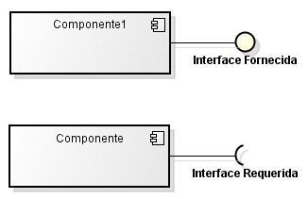

-O relacionamentos entre os componentes é feito através de interfaces.
-A Interface Fornecida é responsável por dar acesso ao componente.
-A Interface Requerida permite o acesso.
-As interfaces se conectam para gerar um relacionamento entre componentes.

Slide 24

É usada uma seta tracejada para indicar que uma Interface Requerida em um componente pode servir para uma Interface Fornecida em outro.

Slide 25
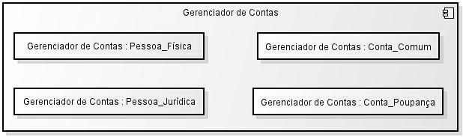
Um componente pode possuir classes e componentes internos.

Slide 26
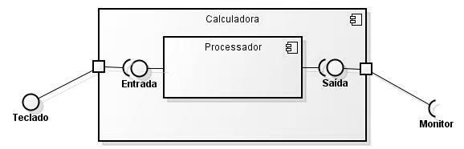
Portas é uma notação que permite a conexão de elementos internos com elementos externos do componente.

Slide 27
Referências
IMB. Disponível em:<https://www.ibm.com/support/knowledgecenter/pt-br/SS5JSH_9.0.0/com.ibm.xtools.modeler.doc/topics/ccompd.html>. Acesso em 9 de maio de 2017 às 20:40.
IBM. Disponível em: <https://www.ibm.com/support/knowledgecenter/pt-br/SS4JE2_7.5.5/com.ibm.xtools.modeler.doc/topics/crelsme_compd.html> Acessado em 23 de Maio de 2017 às 09:20.
W3ii. Disponível em: <http://www.w3ii.com/pt/ooad/ooad_uml_basic_notation.html> Acessado em 23 de Maio de 2017 às 09:24.
REA-UML. Disponível em :<http://sgvclin.altervista.org/rea-uml/pop/pop-11/popup-texto11.html>. Acesso em 6 de Junho de 2017 às 22:30.

Slide 28
Obrigada!
Sannya Santana de Arvelos - 13/0133418
Taynara de Jesus Carvalho - 15/0149301
Stéfane Bogéa de Souza - 15/0148623

